Slide 1
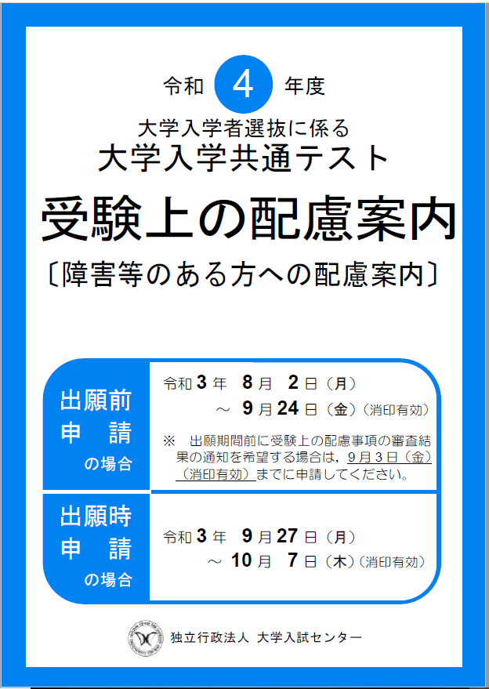
受験上の配慮案内
※この動画では以下の内容について説明します
Ⅰ 受験上の配慮の概要
Ⅱ 受験上の配慮の申請・手続
「受験上の配慮案内」をお手元にご準備ください。
ナレーションでは，以下の名称について，適宜， 省略します。
大学入学共通テスト ⇒共通テスト
受験上の配慮案内 ⇒配慮案内

Slide 2
Ⅰ 受験上の配慮の概要
※この動画では以下の内容について説明します
○ 受験上の配慮の申請に当たって
○ 受験上の配慮事項・配慮内容
○ 拡大文字問題冊子
○ 出願後の不慮の事故等による受験上の配慮

Slide 3
【表紙 裏】
受験上の配慮の申請に当たって
大学入学共通テストにおいては，病気・負傷や障害等のために，受験に際して配慮を希望する志願者に対し，個々の症状や状態等に応じた受験上の配慮を行います。
受験上の配慮を希望する場合は，「受験上の配慮案内」をよく読んで，配慮事項や申請方法を確認してください。
申請のあった配慮事項については，大学入試センターにおいて審査を行い，その結果を「受験上の配慮事項審査結果通知書」により通知します。
「受験上の配慮案内」における配慮事項掲載ページ
「4 受験上の配慮事項」（6ページ）
大学入学共通テストにおける主な配慮事項を掲載。
「4-2 受験上の配慮内容」（8～15ページ）
障害等の種類や程度ごとに代表的な配慮事項を例として掲載。

Slide 4

「受験上の配慮案内」の入手方法
【入手方法①】
大学入試センターのホームページからダウンロード
https://www.dnc.ac.jp/kyotsu/shiken_jouhou/hairyo.html
（ダウンロードして印刷した様式で申請ができます。）
【入手方法②】
大学入試センターに郵送で請求（【受験案内】16ページ参照）
次のア・イを封筒に入れて，大学入試センター事業第１課に郵送してください。
ア 氏名・現住所・電話番号・在学（又は出身）学校名を記入した便せん等
イ 返信用封筒（角形2号，表面に現住所・氏名を記入し，
250円分の切手【1冊の場合】を貼ったもの）
※ 2冊以上請求する場合，郵便料金が変わります。事前に大学入試センターに
問い合わせてください。

Slide 5
【P6】
４ 受験上の配慮事項
配慮事項は障害等の種類や程度にかかわらず，必要に応じて申請できます。
6ページの表にない配慮事項も申請することができます。
試験場については，決定した配慮事項や設備等の状況を踏まえ，大学入試センターにおいて指定します。
6ページの表にない配慮事項を申請する場合は，具体的な配慮内容を受験上の配慮申請書裏面の「㉗その他の希望配慮事項等」欄に記入してください。
「人による問題文等の読み上げ」や「パソコン（タブレット端末を含む。）の利用」，6ページに記載がない配慮事項を申請する場合は，事前に大学入試センター事業第１課（「受験上の配慮案内」裏表紙記載）に相談してください。

Slide 6
【P8～15】
４－２ 受験上の配慮内容
病気・負傷や障害等の区分ごとの代表的な配慮事項の例及び申請書類等は，「4-2 受験上の配慮内容」（8～15ページ）を確認してください。
「受験上の配慮内容＜Q＆A＞」（17ページ）についても確認してください。
※ 「座布団」「ひざ掛け」「タオル」「ティッシュペーパー」「ハンカチ」
「目薬」の持参使用のみを希望する場合は，受験上の配慮申請
は不要です。
6

Slide 7
【表紙 裏】
マスクが着用できない志願者へ
● 病気・負傷や障害等によりマスクを着用することが困難で，試験時間中にマスクを着用
せずに受験することを希望する場合は，受験上の配慮申請が必要です。
必要な申請書類（「受験上の配慮案内」にとじ込み）
① 受験上の配慮申請書
➣裏面「㉗その他の希望配慮事項等」欄にマスクを着用せず受験したい旨を記入
② 診断書（病気・負傷や障害等の区分に対応した様式）
➣マスクが着用できない具体的な理由を医師が記入
● 許可された場合に配慮される事項は次のとおりです。
「試験時間中にマスクを着用しないこと」
「別室（少人数の試験室）の設定」
※ 試験時間中は，飛沫飛散防止（咳エチケットの徹底等）に留意してください。
※ 試験場によっては，医療用ガウン等を着用した監督者の配置や，受験者と監督者との間にアクリル板の設置等の感染症予防対策を行う場合があります。
● 試験当日にマスクの着用が困難であることを申し出た場合は，マスクを着用せずに受験
することはできないため，追試験の受験を申請してもらうことになります。

Slide 8
【P16】
基礎疾患等があることにより感染症が重症化するリスクが高い志願者へ
感染症に罹患すると重症化の可能性がある場合や，免疫力が低下している等の感染リスクが高い場合については，別室（少人数の試験室）又は個室（受験者１名の試験室）での受験を申請することができます。
必要な申請書類（「受験上の配慮案内」にとじ込み）
① 受験上の配慮申請書
➣裏面「㉕肢体不自由・病弱に関する配慮事項，その他の配慮事項」欄の「別室の設定」を申請
➣個室を希望する場合は，裏面「㉗その他の希望配慮事項等」欄にその旨を記入
② 診断書（病気・負傷や障害等の区分に対応した様式）
➣感染リスク等のために，別室又は個室での受験が必要な具体的な理由を医師が記入
➣「少人数の別室」と「受験者１名の個室」のどちらが必要かを明記
③ 状況報告書（別室の設定）
➣別室又は個室での受験が必要な理由を記入
➣特に個室での受験を申請する場合は，裏面「個室を必要とする理由」欄に，明確な理由を詳
しく記入

Slide 9
【P24・25】
４－５ 拡大文字問題冊子
拡大文字問題冊子は，文字の大きさが異なる二つの種類（14ポイント・ 22ポイント）があります。
冊子の大きさはいずれもB４判です。
参考までに，過去の試験問題冊子（サンプル）を大学入試センターのホームページに掲載しています。https://www.dnc.ac.jp/kyotsu/kako_shiken_jouhou/r3/kako_point.html
22ポイントの拡大文字問題冊子の留意点
科目単位で1冊の冊子になっています。
（「受験上の配慮申請書」で受験科目の申請が必要です。）
一般の問題冊子や14ポイントの拡大文字問題冊子とは，レイアウトやページ構成等が異なります。

Slide 10
【P30】
６ 出願後の不慮の事故等による受験上の配慮
出願後の不慮の事故等（交通事故，負傷，発病等）のため受験上の配慮を希望する場合は，受験票に記載の｢問合せ大学｣に
申請してください。
医師の診断書には，「発症の時期」「希望する配慮事項が試験当日に必要な理由」を必ず明記してもらってください。
注 意 : この申請は，申請する理由が出願後に発生したときに限り行うことができるものです。
したがって，出願時までに申請すべき内容であった場合には対象となりません。
申請受付期間
受験票の受領から令和4年1月12日（水）17時まで

Slide 11
【表紙 裏】
受験上の配慮についての事前相談
共通テストにおける受験上の配慮に関する相談
大学入試センターでは，共通テストの受験上の配慮に関する事前相談を随時受け付けています。
【志願者問合せ専用電話】
03－3465－8600
9:30～17:00（土・日曜，祝日，12月29日～1月3日を除く）
【電話での問合せが難しい障害等のある方専用FAX】
03－3485－1771
個別学力検査等にかかる志望大学への事前相談
志望大学での個別学力検査や，入学後の大学生活等で配慮が必要になることがあります。志望大学に事前に相談してください。
11

